Slide 1
Алтай-наш край родной
К Всемирному Фестивалю молодёжи
«Россия- страна возможностей»
2 «А» класс
Классный руководитель: Осипова Г.И.
2023-2024 уч.г.

Slide 2
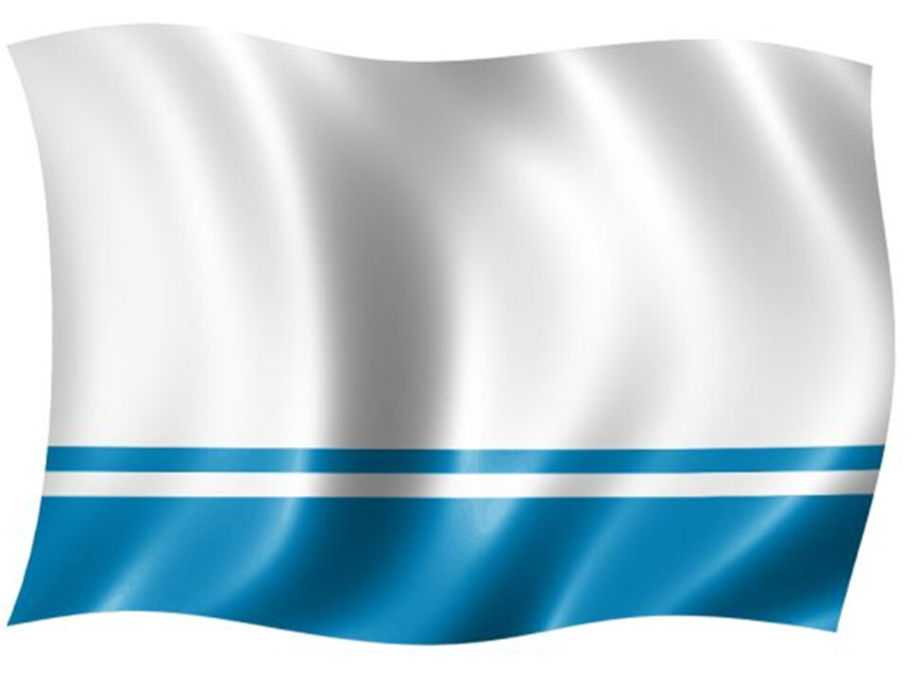
Флаг Алтая
Герб Алтая

Slide 3
50°55′00″ с. ш. 86°55′00″ в. д.
Дата образования :25 октября 1990 года
Площадь : 92 903 км²
Крупнейший город: Горно-Алтайск
Федеральный округ: Сибирский федеральный округ
Население: 210 769 человек (на 2023 г.)
Официальные языки: алтайский, русский

Slide 4
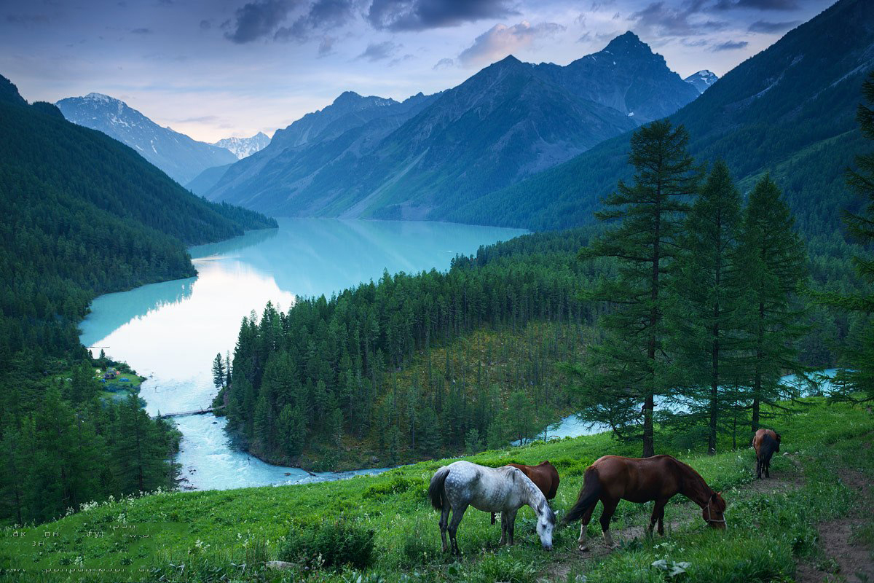

Slide 5
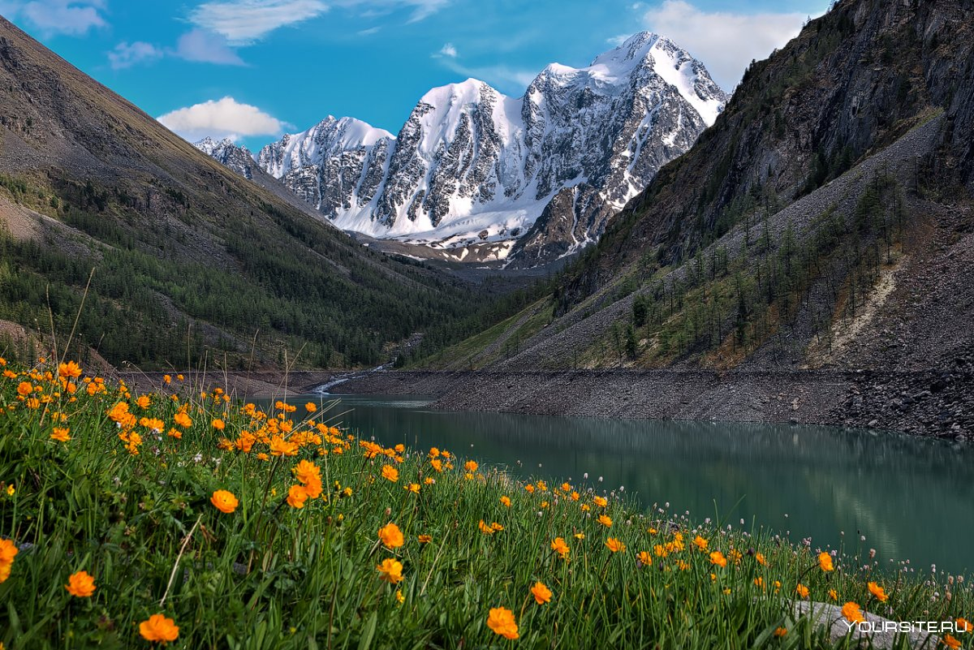

Slide 6
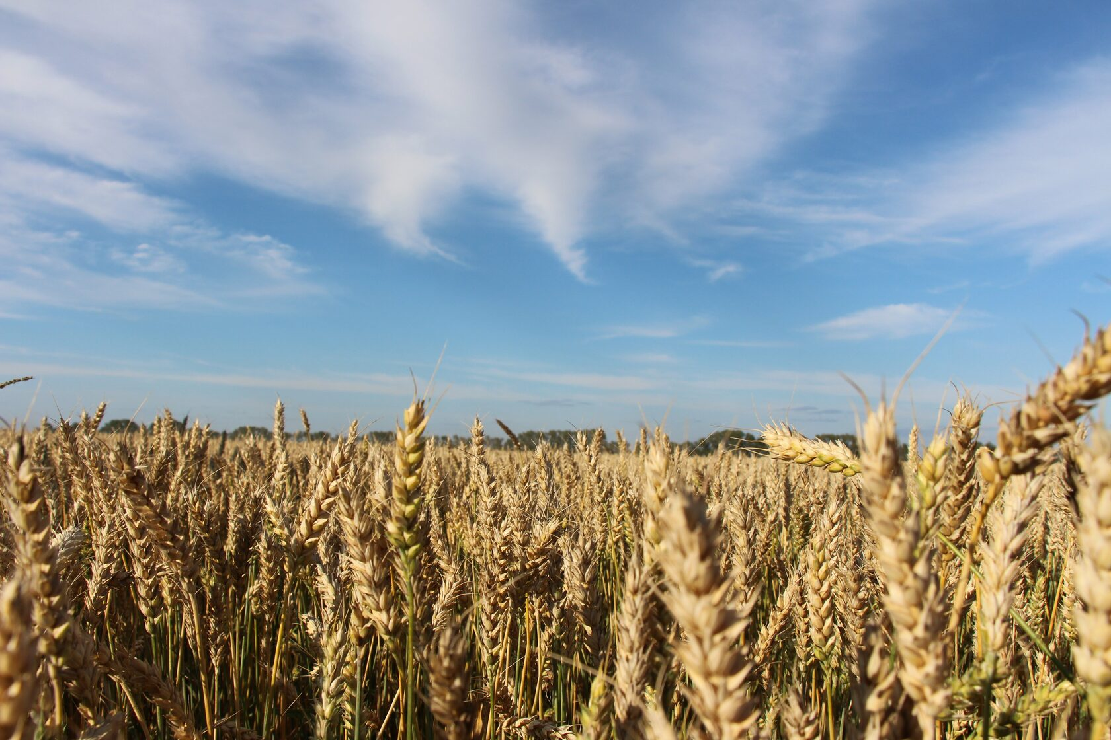

Slide 7
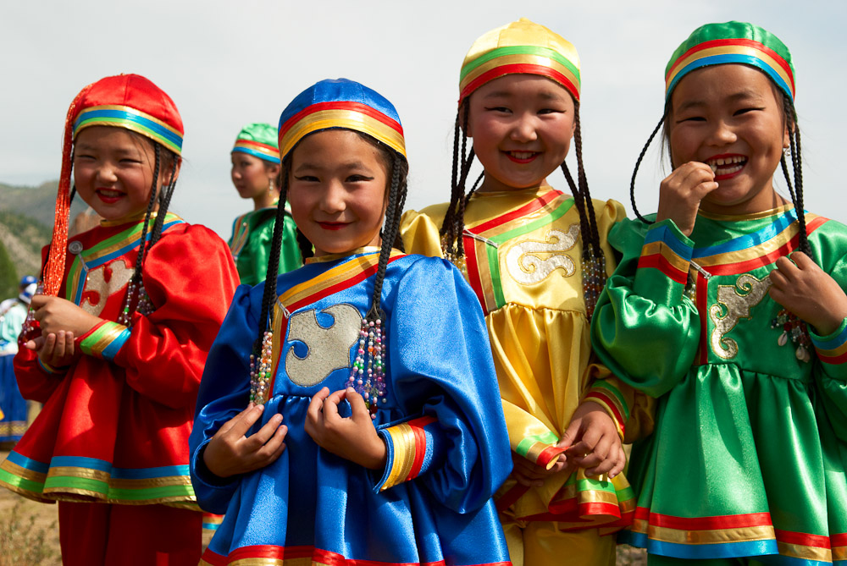
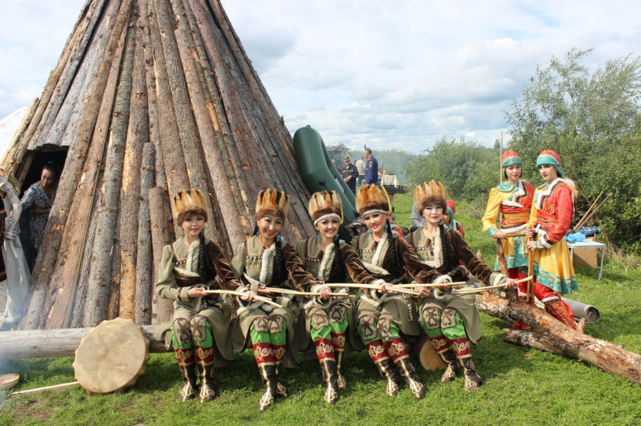
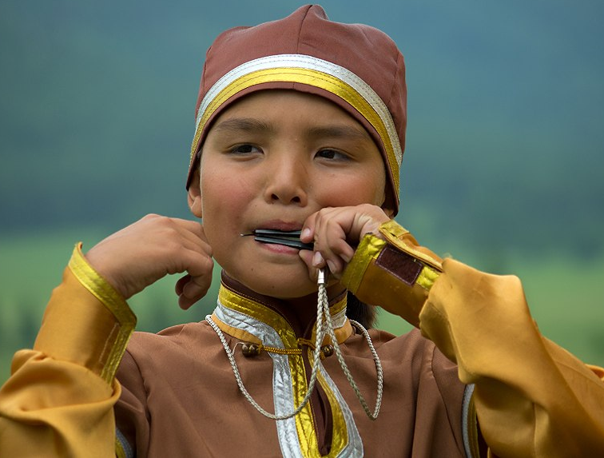
Население Алтая

Slide 8
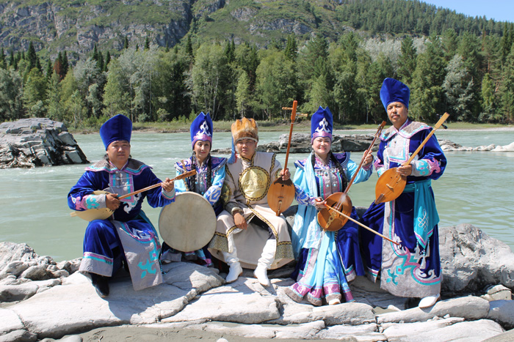
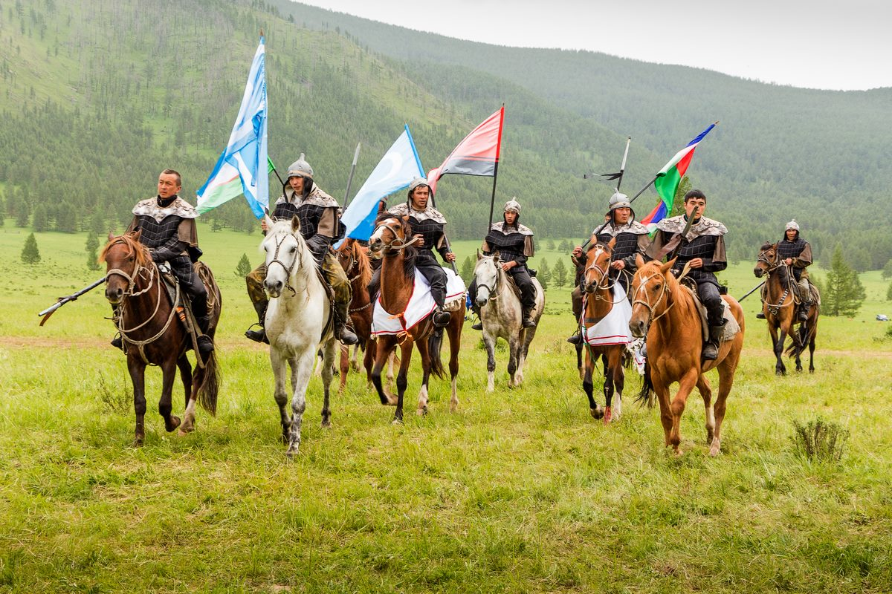

Slide 9
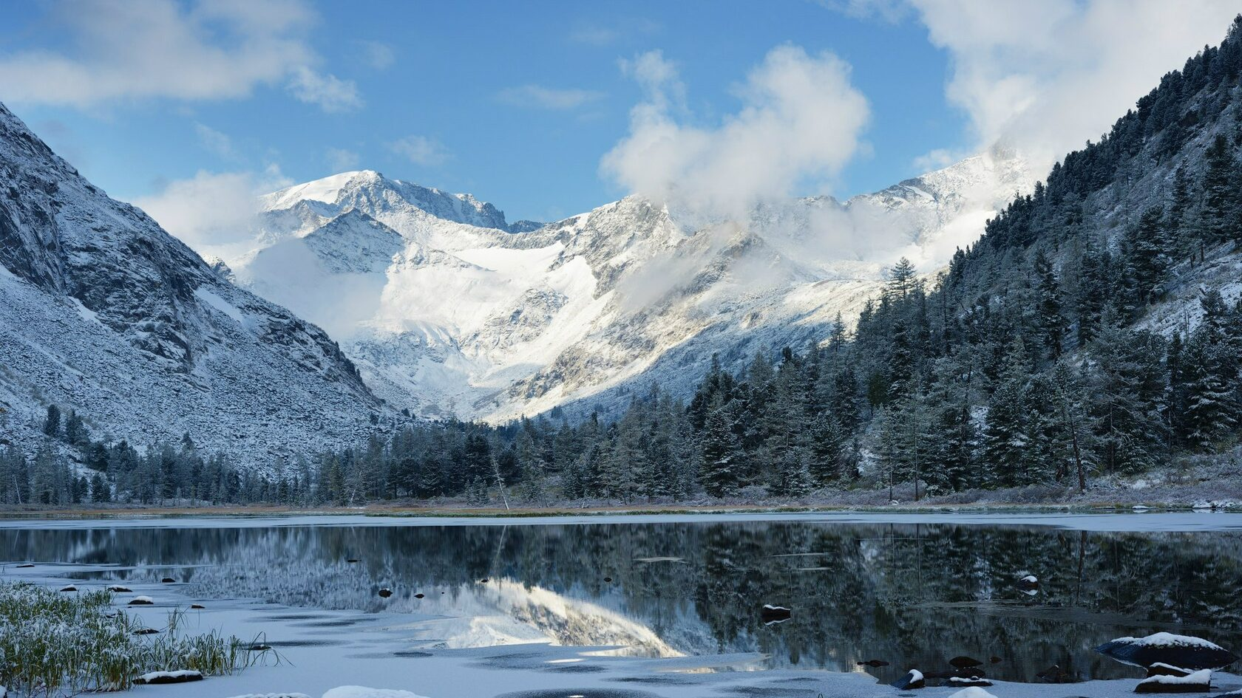

Slide 10
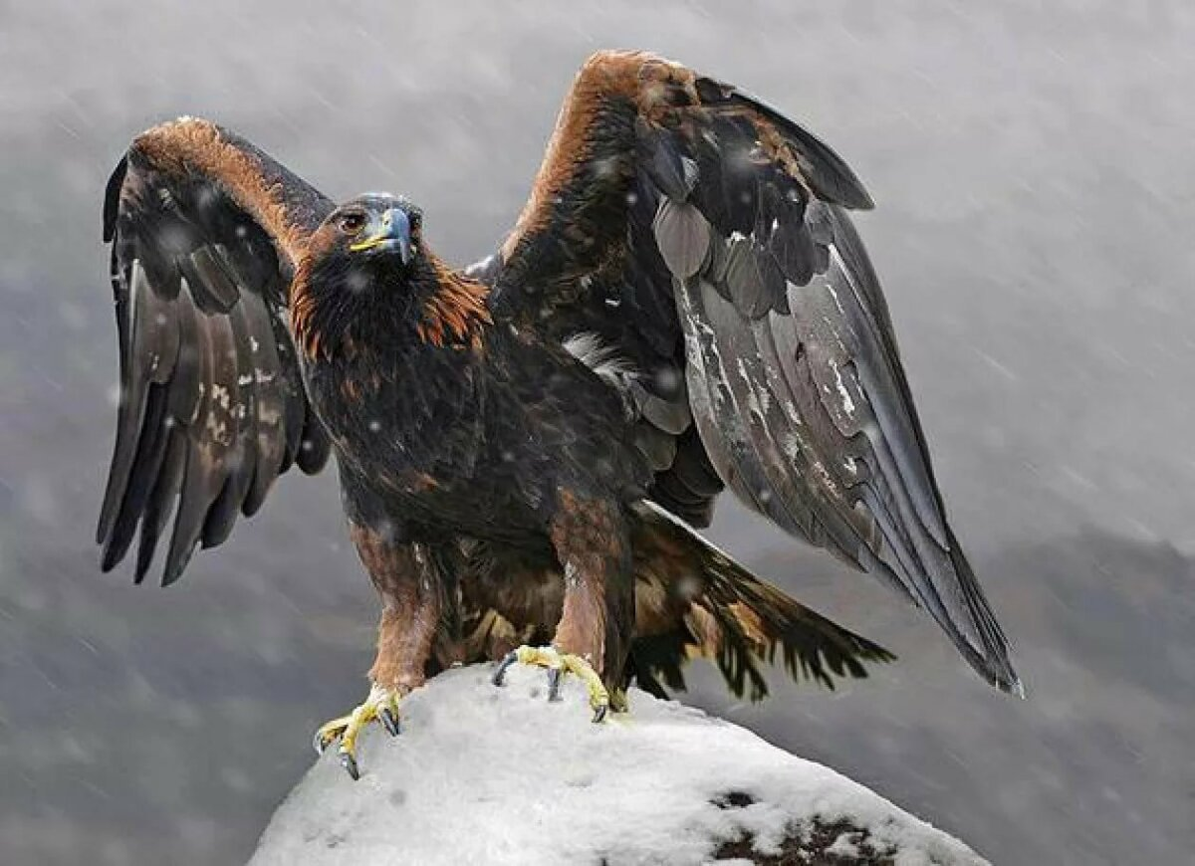
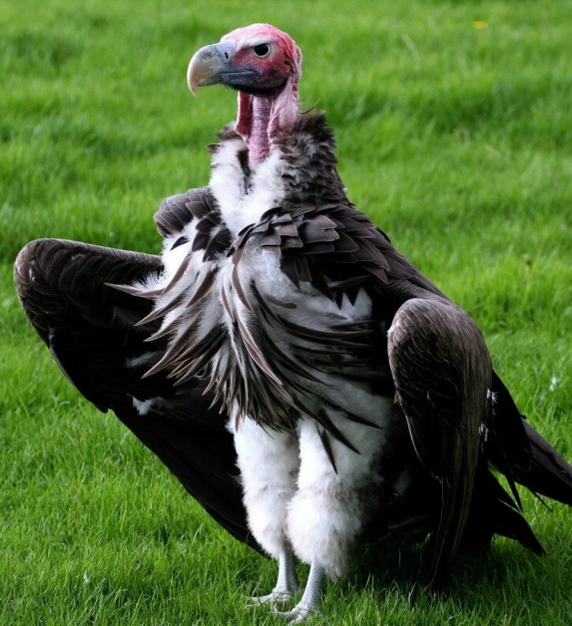
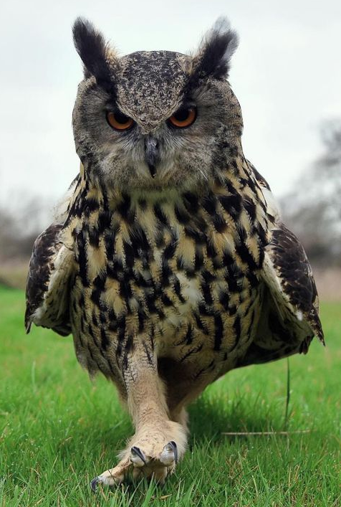

Slide 11
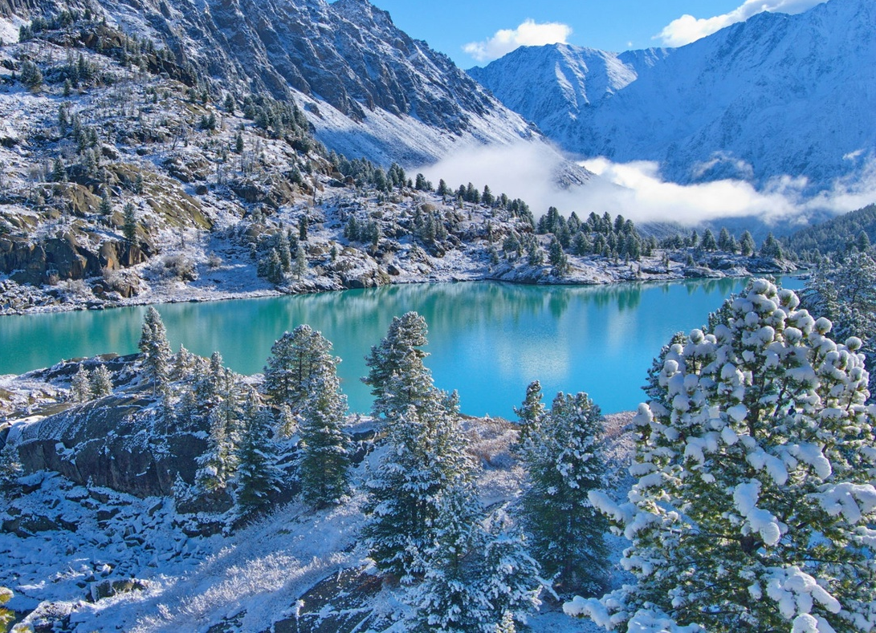
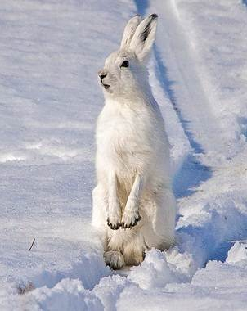

Slide 12
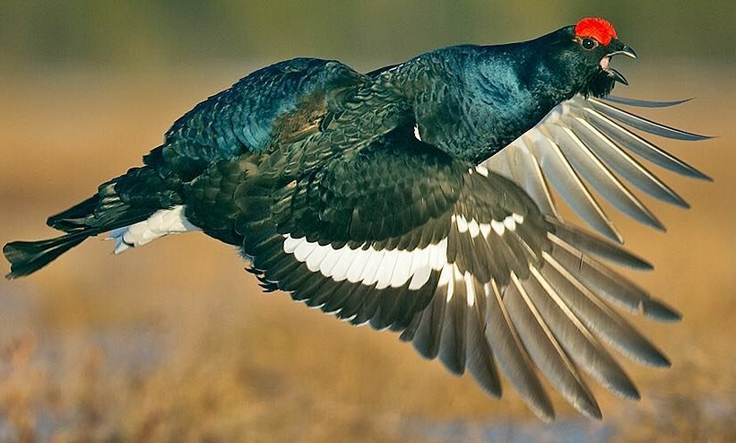
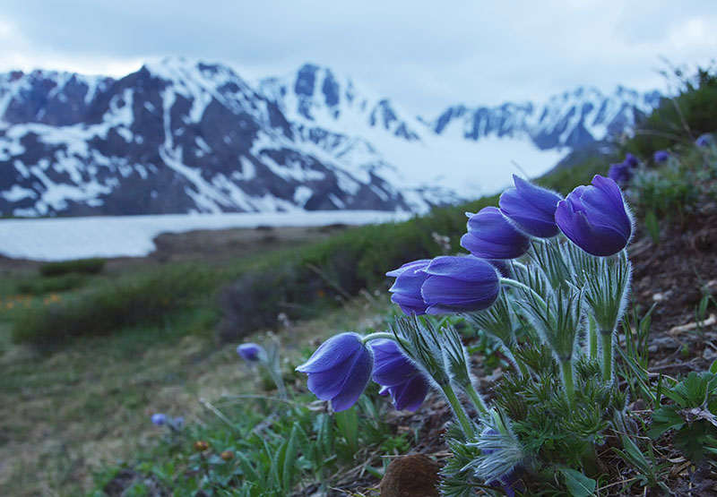

Slide 13
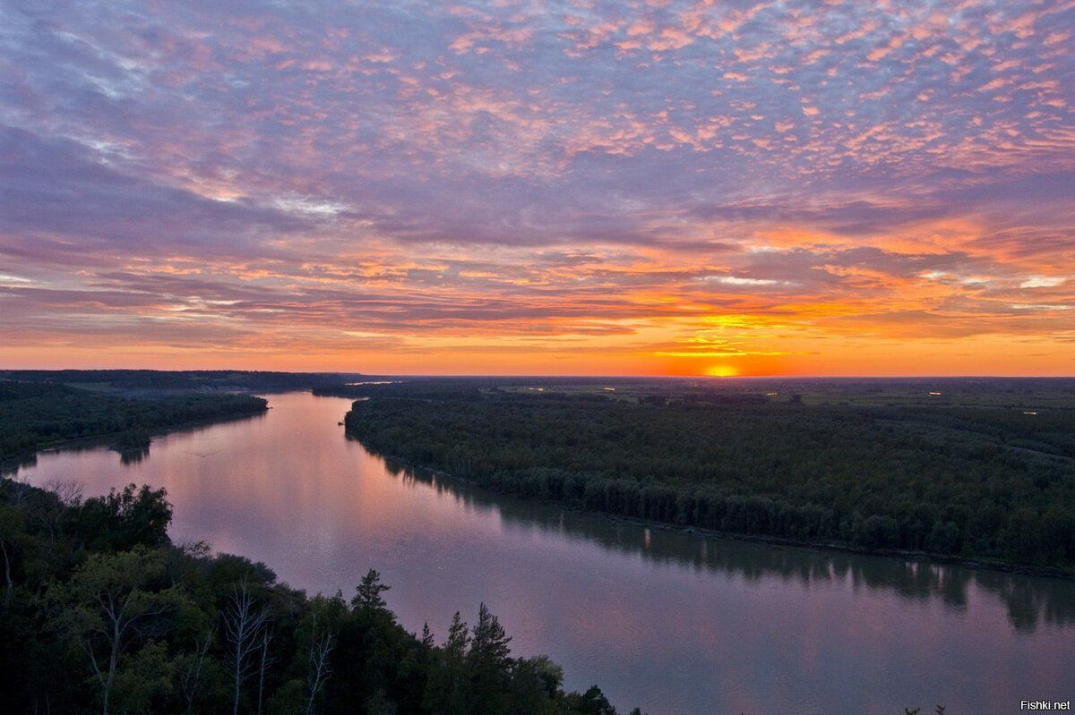
Алтайские реки отличаются стремительным течением. Некоторые изобилует препятствиями в виде водопадов, порогов.
Обь(5410 км)
-Катунь(688 км)
Бия(301 км)
Алей (858 км) и другие

Slide 14
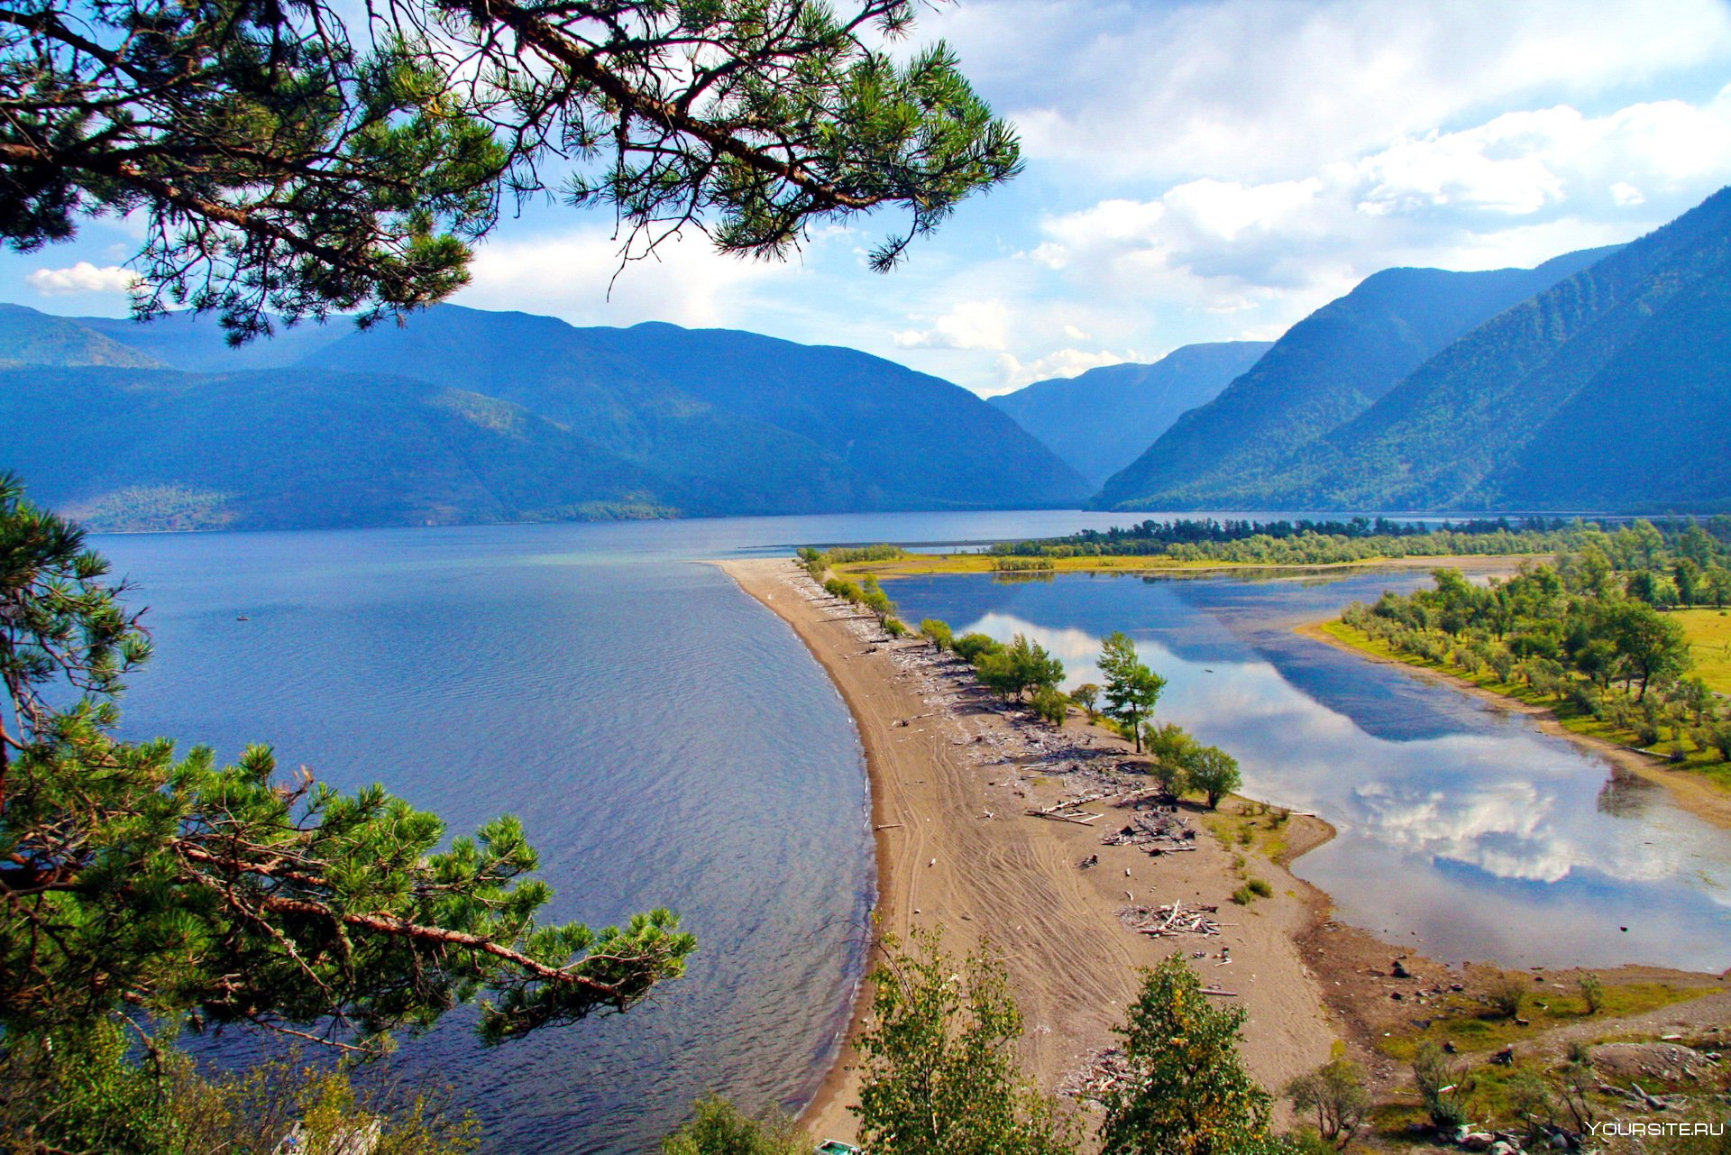
Телецкое озеро

Slide 15
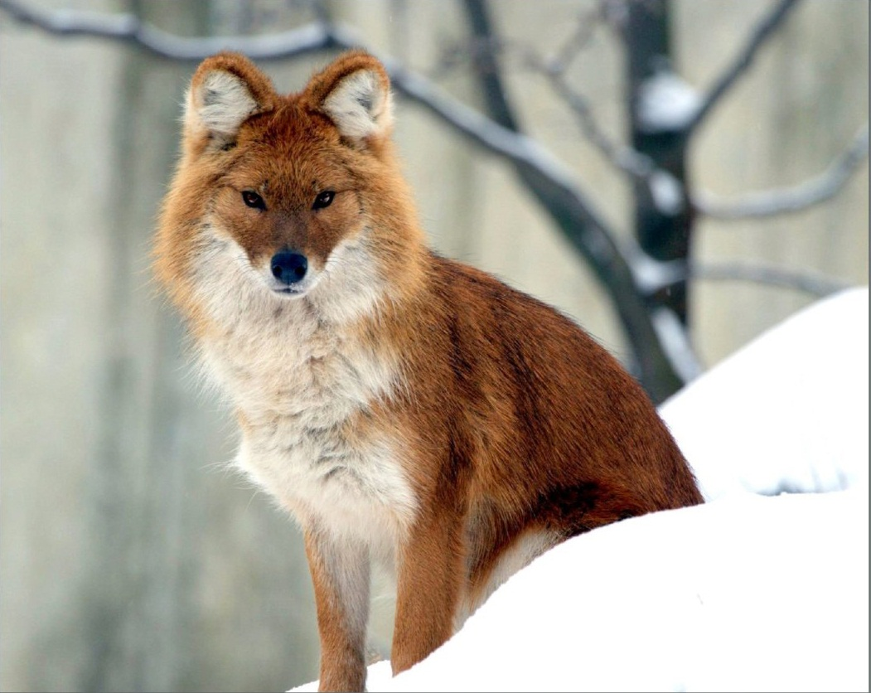
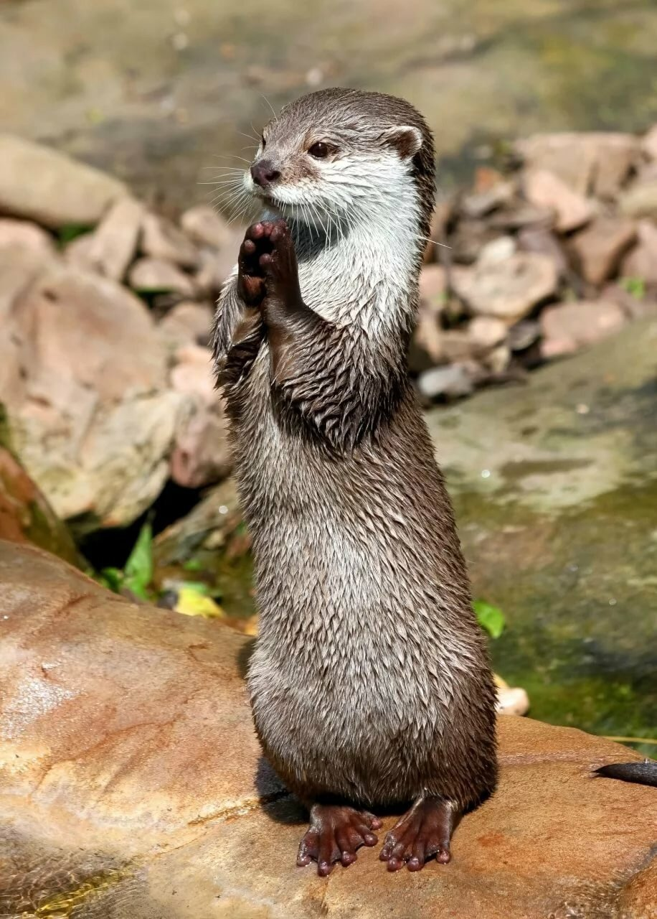
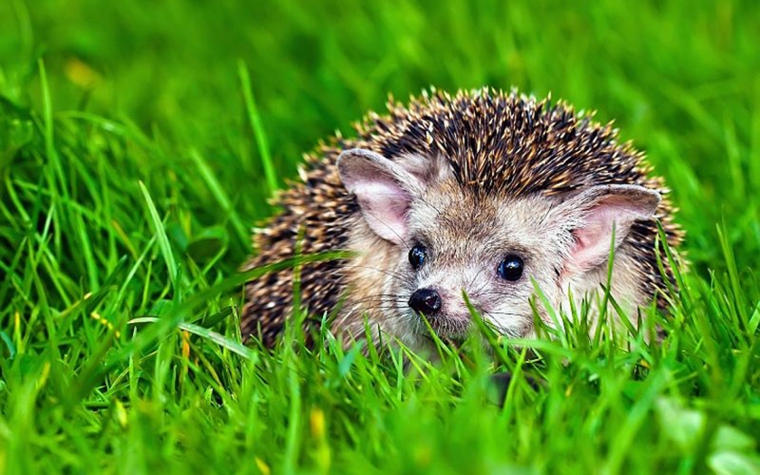

Slide 16
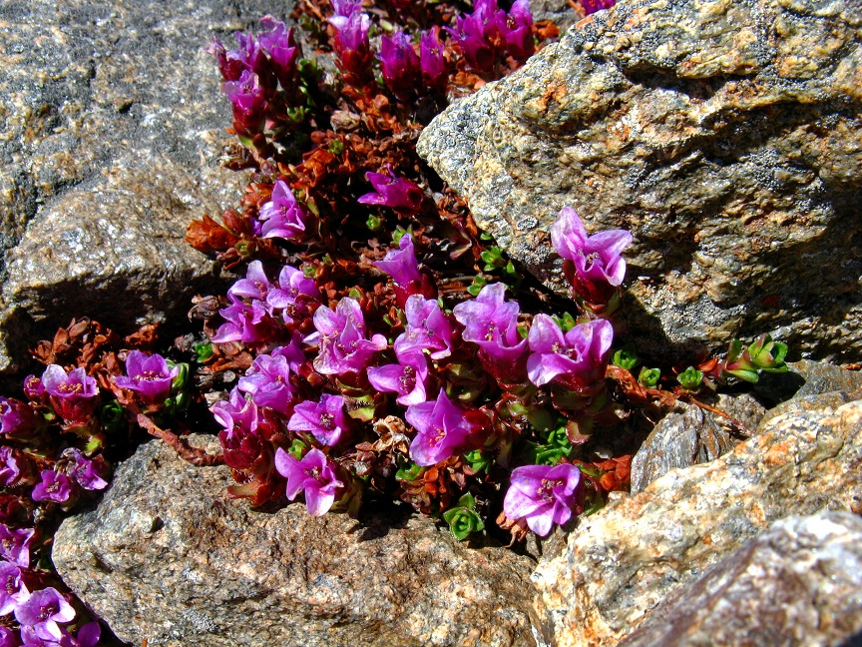
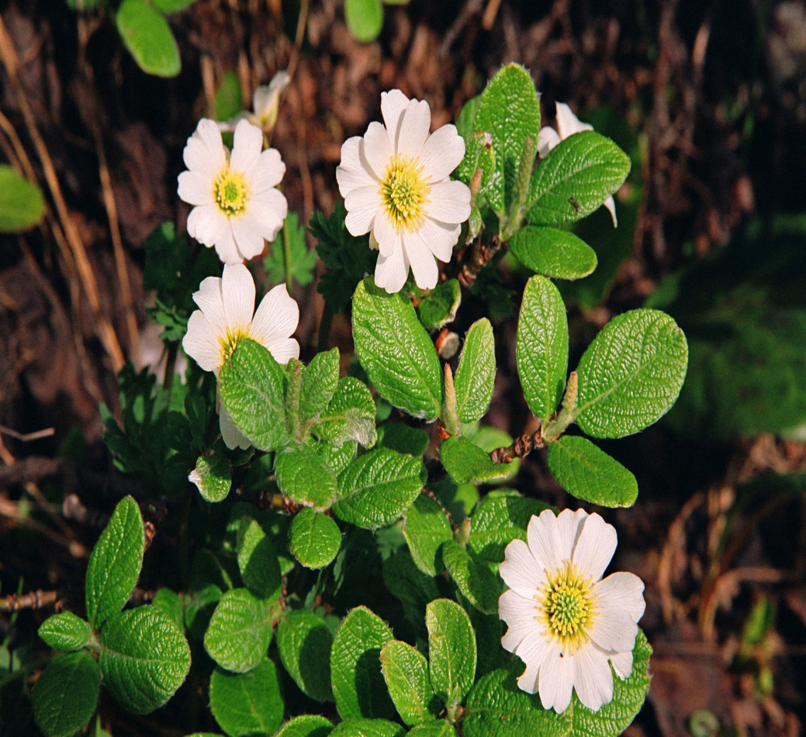
Удивительные цветы высокогорья
Пион уклоняющийся или Марьин корень-Растение
РОДИОЛА РОЗОВАЯ ИЛИ ЗОЛОТОЙ КОРЕНЬ-Препараты.
Камнеломка азиатская
Красивоцвет саянский

Slide 17
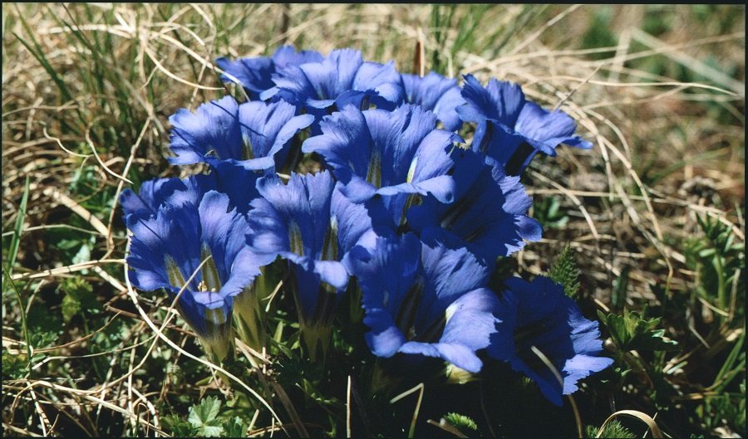
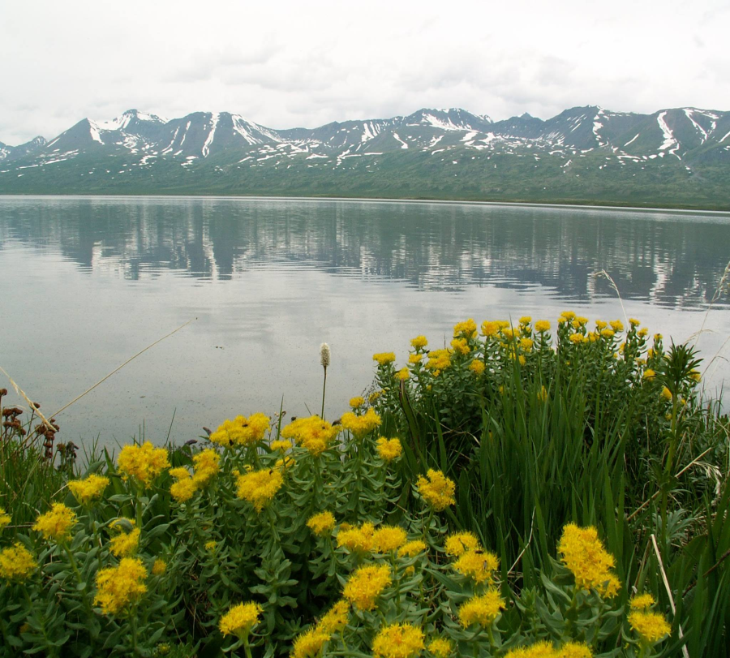
Крупка горная
Горечавка
крупноцветковая
Купальница лиловая
Родиола розовая

Slide 18
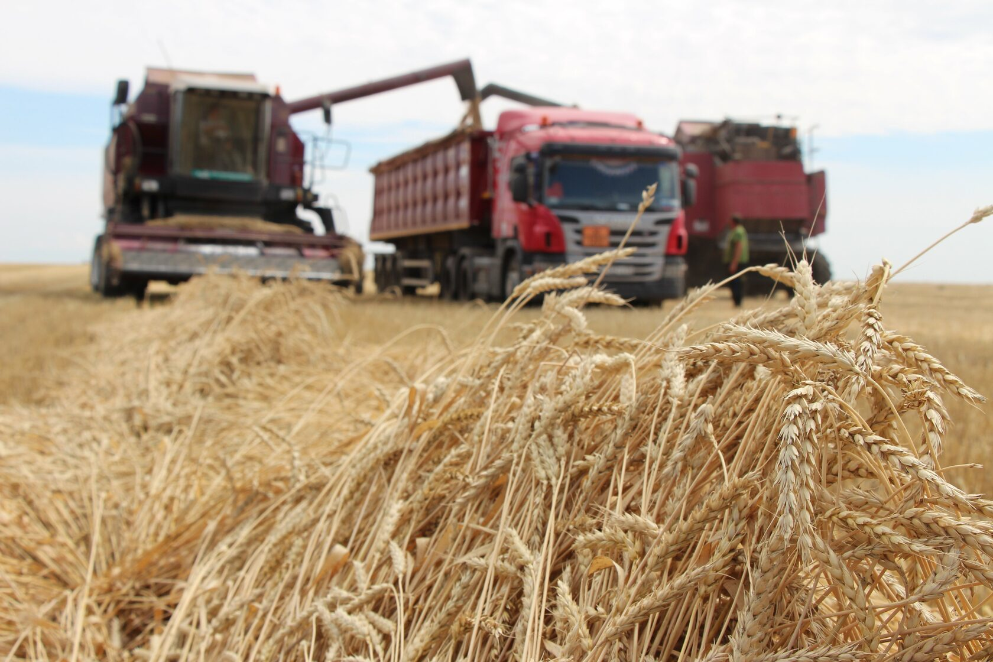

Slide 19
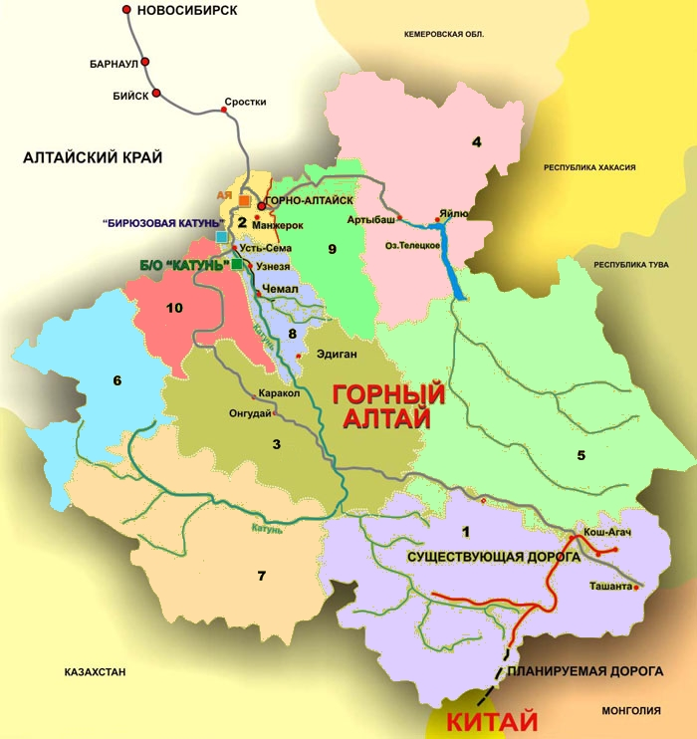

Slide 20
Достопримечательности
Свято-Макарьевский храм

Slide 21
Памятники
Памятник Виктору Цою

Slide 22
Памятник В.М. Шукшину

Slide 23
Денисова пещера
Дени́сова пеще́ра— пещера в Солонешенском районе Алтайского края России, природный и археологический памятник. Здесь были впервые найдены ископаемые останки вымершего подвида людей — денисовцев.

Slide 24
Каскад водопадов на реке Шинок
Каскад водопадов на реке Шинок относится к числу самых грандиозных природных объектов Алтая. Расположенные в Солонешенском районе, на границе Алтайского края и Горного Алтая водопады привлекают множество туристов, несмотря на то, что добраться до них довольно сложно. Ближайший населенный пункт село Тог-Алтай находится в 10 км.

